Slide 1
ЗАНЯТИЕ №2
ТЕМА: «ОТТЕНКИ ЦВЕТОВ»
ЦЕЛЬ:
Сформировать представления об оттенках цветов (светлый - тёмный);
Закрепить умение сравнивать предметы по оттенкам цветов и выражать результаты сравнения в речи;
Тренировать мыслительные операции и анализ сравнения, развивать внимание, речь, творческие способности.

Slide 2
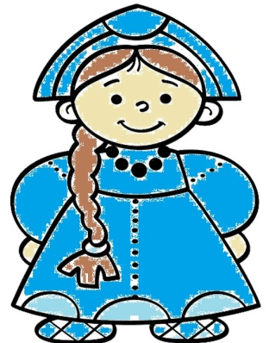
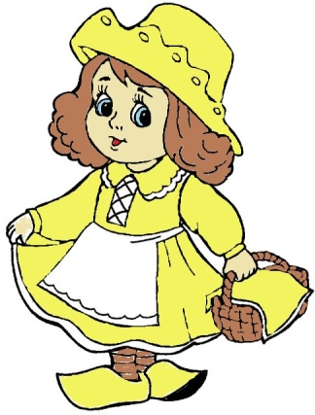
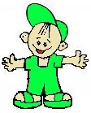
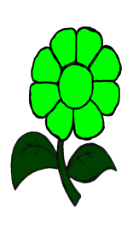
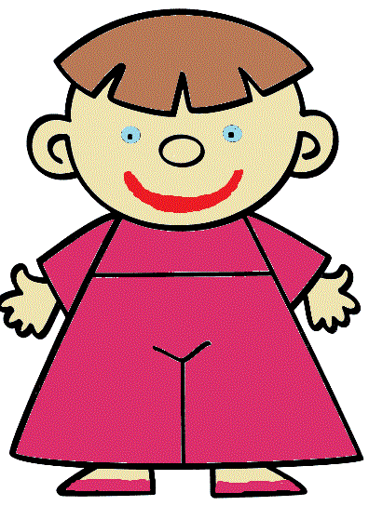
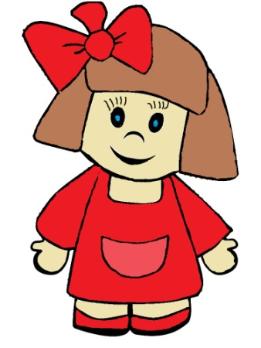
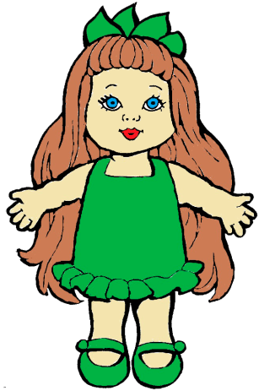
Поставь в пары детей в одежде одинакового цвета, дай девочке в светло-желтой одежде шарик, а девочке в темно-зелёной одежде - цветок.

